Slide 1

PHÒNG GIÁO DỤC VÀ ĐÀO TẠO QUẬN LONG BIÊN
CHÀO CÁC BẠN HỌC SINH LỚP 5
MĨ THUẬT

Slide 2
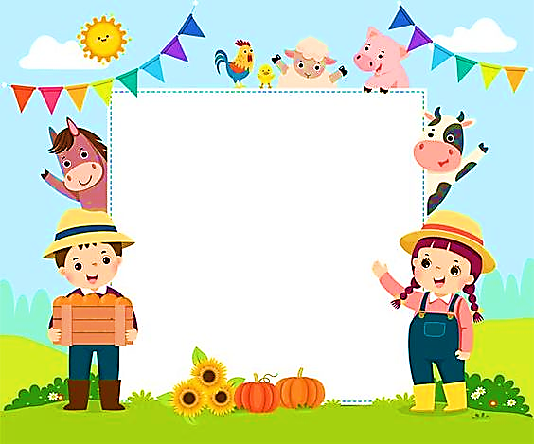
PHÒNG GIÁO DỤC & ĐÀO TẠO QUẬN LONG BIÊN
CHỦ ĐỀ 5: TRƯỜNG EM
TIẾT 3
TRƯỜNG HỌC HẠNH PHÚC

Slide 3

PHÒNG GIÁO DỤC & ĐÀO TẠO QUẬN LONG BIÊN
CHUẨN BỊ ĐỒ DÙNG
- Sách học Mĩ thuật.
- Giấy vẽ, màu.
- Bút chì, tẩy.

Slide 4
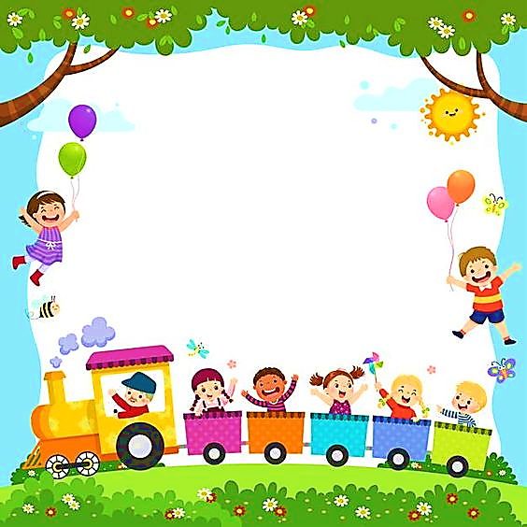
PHÒNG GIÁO DỤC & ĐÀO TẠO QUẬN LONG BIÊN
YÊU CẦU CẦN ĐẠT
- Khai thác được những hình ảnh, hoạt động ở trường.
- Biết cách vẽ tranh trường học hạnh phúc.
- Vẽ được tranh trường học hạnh phúc.
- Giới thiệu, nêu nhận xét và nêu được cảm nhận về
sản phẩm của mình, của bạn.

Slide 5

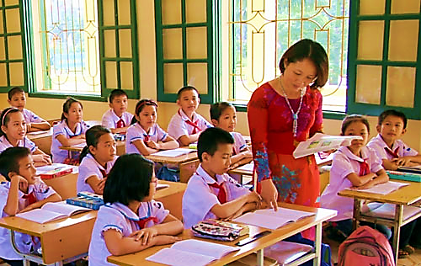
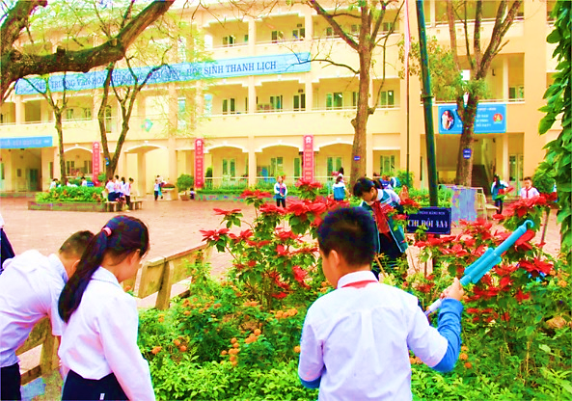
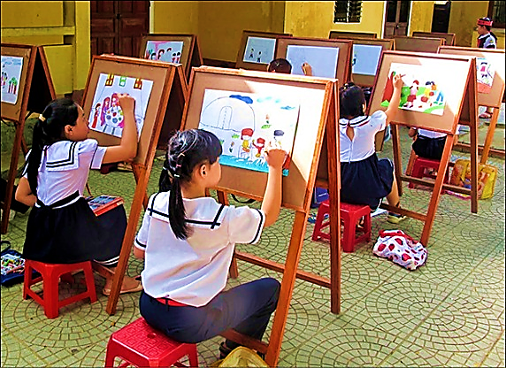
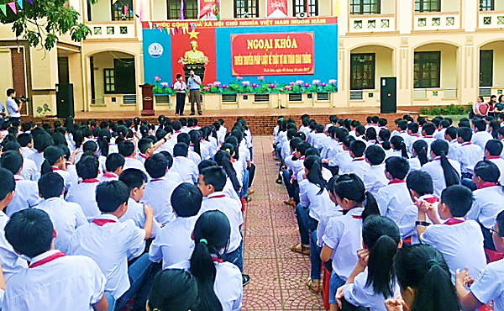
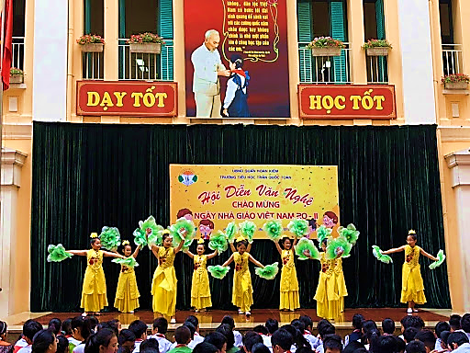
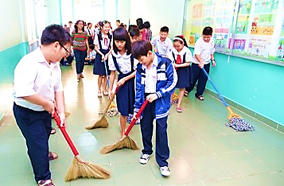
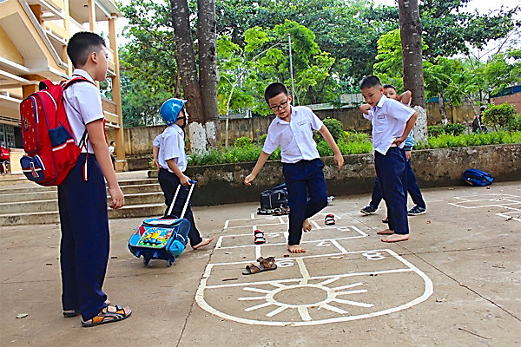
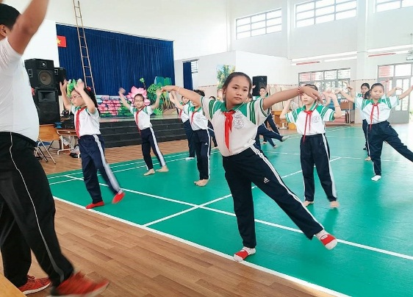
PHÒNG GIÁO DỤC & ĐÀO TẠO QUẬN LONG BIÊN
KHÁM PHÁ
- Có những hình ảnh nào trong các bức ảnh trên?
- Em yêu thích nhất giờ học, hoạt động nào ở trường?

Slide 6
PHÒNG GIÁO DỤC & ĐÀO TẠO QUẬN LONG BIÊN
CÁCH THỰC HIỆN
VIDEO

Slide 7

PHÒNG GIÁO DỤC & ĐÀO TẠO QUẬN LONG BIÊN
CÁCH THỰC HIỆN
- Lựa chọn nội dung, các nhân vật,
khung cảnh thể hiện bức tranh.
- Vẽ hình ảnh chính
(Các nhân vật trong tranh).
- Vẽ thêm cảnh vật xung quanh
(Khung cảnh trường, lớp, cây, hoa,…)
- Vẽ màu hoàn thiện bức tranh.

Slide 8
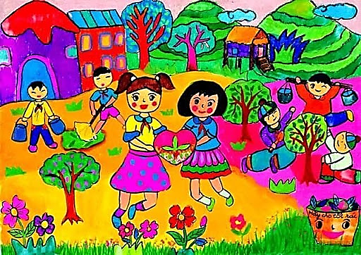
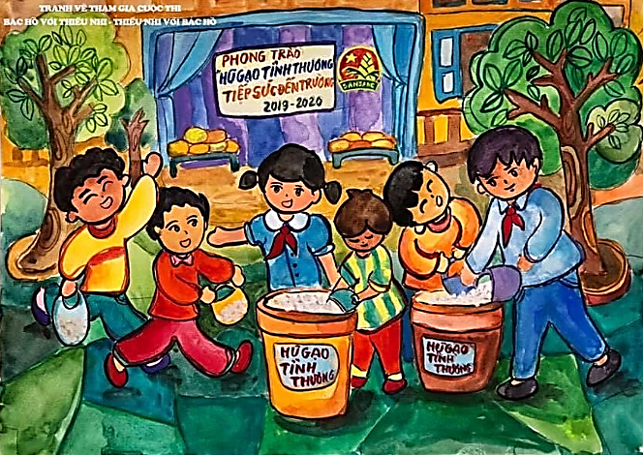
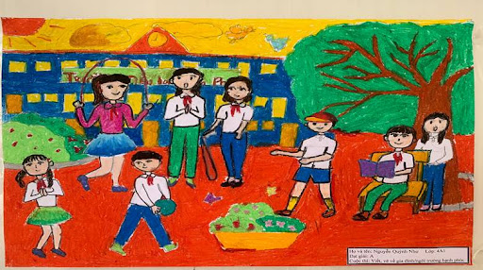
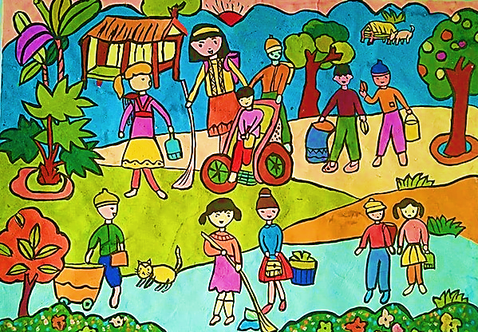
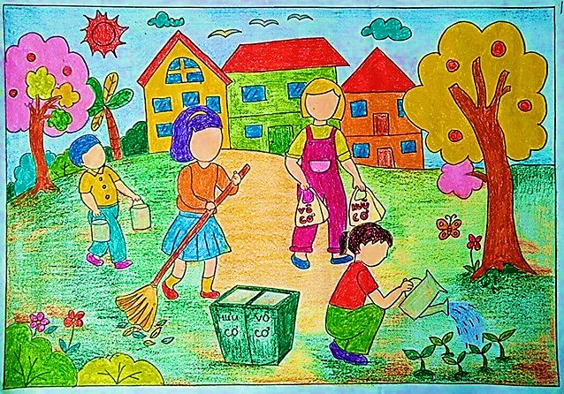
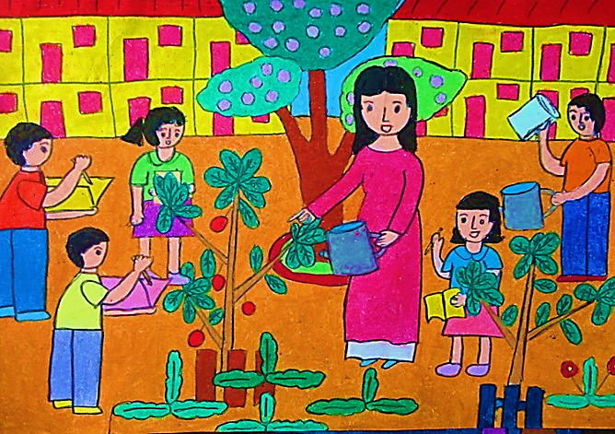
PHÒNG GIÁO DỤC & ĐÀO TẠO QUẬN LONG BIÊN
SẢN PHẨM THAM KHẢO

Slide 9
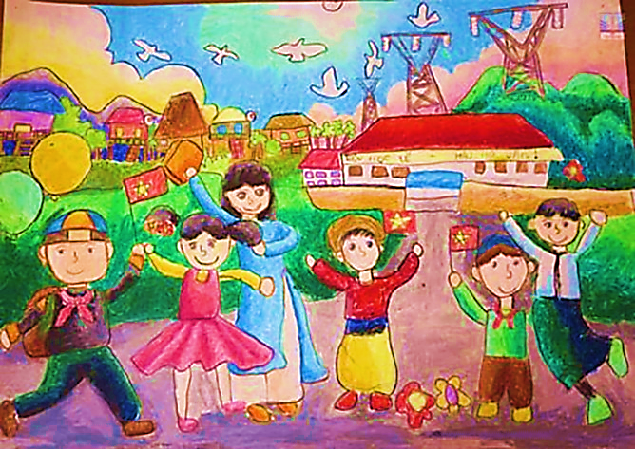
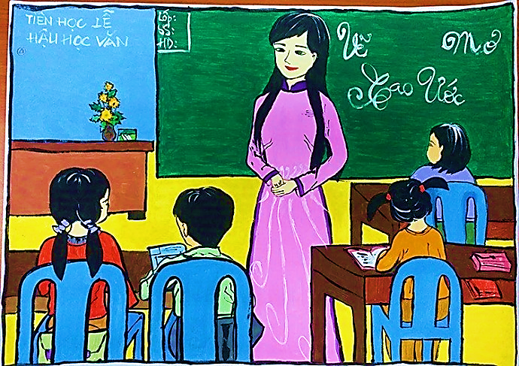
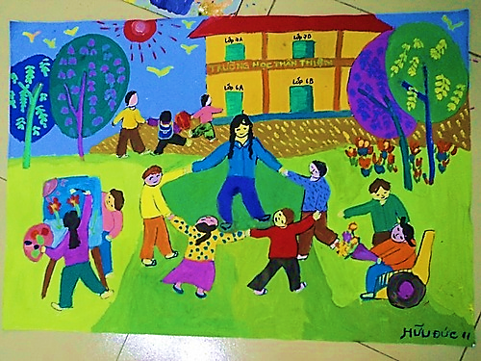

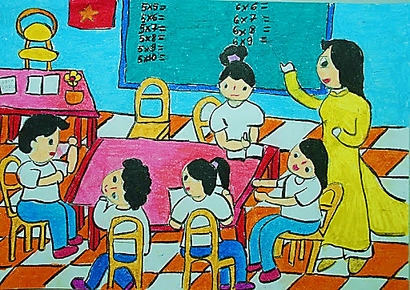
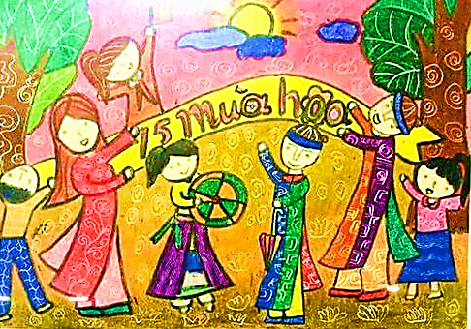
PHÒNG GIÁO DỤC & ĐÀO TẠO QUẬN LONG BIÊN
SẢN PHẨM THAM KHẢO

Slide 10

PHÒNG GIÁO DỤC & ĐÀO TẠO QUẬN LONG BIÊN
Thực hành
Con hãy vẽ một bức tranh
trường học hạnh phúc.

Slide 11

PHÒNG GIÁO DỤC & ĐÀO TẠO QUẬN LONG BIÊN
CHÚC CÁC CON
HOÀN THÀNH BÀI TỐT!

